Slide 1


AI カメラの準備
（AIカメラの準備）
URL: https://www.kkaneko.jp/ai/aicamera/index.html
金子邦彦

Slide 2
使用するソフトウエア
 | Raspberry Pi | Windows
OS | Raspbian | Windows 10
TensorFlow | 2.0 | 2.0
Keras | 2.2.4 | 2.2.4
Python | (未定) | 3.7
付属品 | カメラ | (未定)
※ 変更される可能性があります．
時期を見て，指示します
機材
・Windows ノートパソコン，インターネット接続
・Raspberry Pi，カメラ
・イーサネットケーブル

Slide 3
アウトライン
1. Rasperry Pi で OpenCV をインストール
2. カラー画像と配列
3. カメラを扱うプログラム例
4. Rasperry Pi の Python 3 でカメラを使う設定
5. Python の拡張機能

Slide 4
事前準備
機材
Raspberry Pi とカメラのセット
Windows ノートパソコン
イーサネットケーブル (Windows ノートパソコンとカメラを接続）
設定
リモート接続ソフト MobaXterm Personal 版のインストール（Windows 上）
以上，https://www.kkaneko.jp/a/ai.html

Slide 5
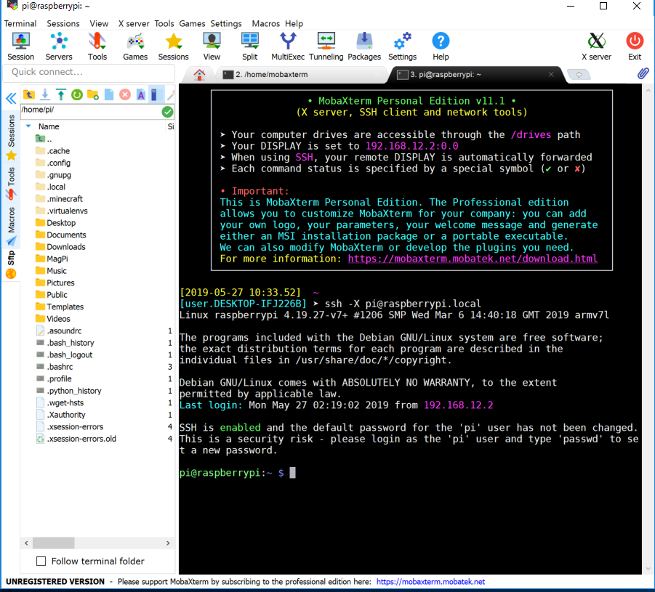
事前準備のチェックポイント (1)
Windows パソコンから RaspberryPi にリモート接続
https://www.kkaneko.jp/tools/raspbian/raspbian.html
MobaXTerm で「ssh -X pi@raspberrypi.local」を実行し，Raspbian にリモートログインしてみる

Slide 6

事前準備のチェックポイント (2)
システムに python3 がインストール済み
以上，https://www.kkaneko.jp/tools/raspbian/pikeras.html
（動かない人は宿題とする）（6/10 まで）
次のコマンドを実行し，エラーメッセージが出ないこと
python3 --version

Slide 7
1. Rasperry Pi で OpenCV をインストール

Slide 8
OpenCV とは
コンピュータビジョンと機械学習のライブラリ．
2500 以上のアルゴリズム．
顔認識、物体認識、人間の動きの分類、カメラの動きの追跡、オブジェクトの動きの追跡、３次元モデルの抽出、ステレオカメラからの３次元点群の生成、イメージスティッチング、類似画像の検索、赤目の除去、眼球運動の追跡、ARの機能など
ライセンス: BSD ライセンス
インタフェース: C++, Python, Java, MATLAB
マシン: Windows, Linux, Mac OS, iOS, Android
https://opencv.org/about.html

Slide 9
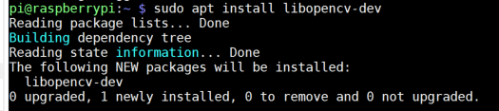
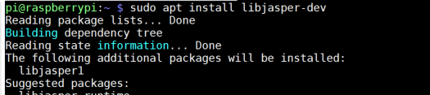
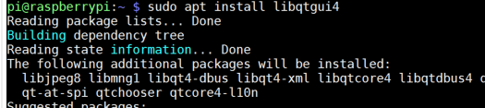
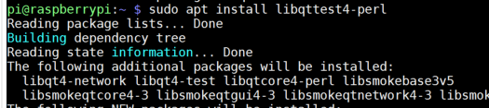
OpenCV のインストール
sudo apt install libopencv-dev
sudo apt install libjasper-dev
sudo apt install libqtgui4
sudo apt install libqttest4-perl
sudo apt install <パッケージ名>
は Raspbian システムのパッケージをダウンロード，
インストールするコマンド

Slide 10
2. カラー画像と配列

Slide 11
画像と画素
画素 (pixel)
  黒 ＝ ０，
  暗い灰色 ＝ １，
  明るい灰色 ＝ ２，
  白 ＝ ３
  のようにコード化できる
0
1
2
3

Slide 12
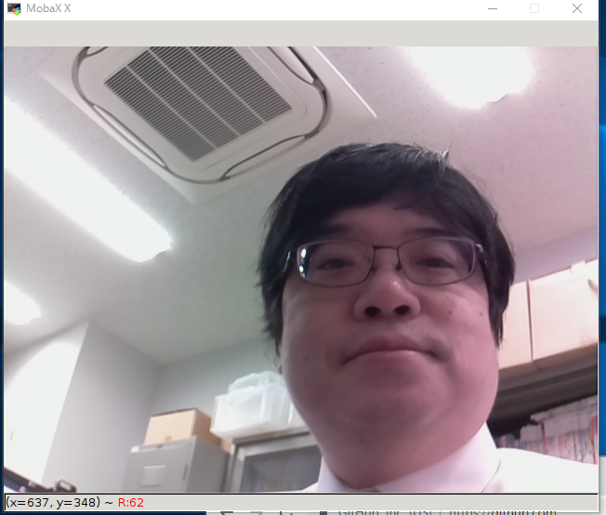
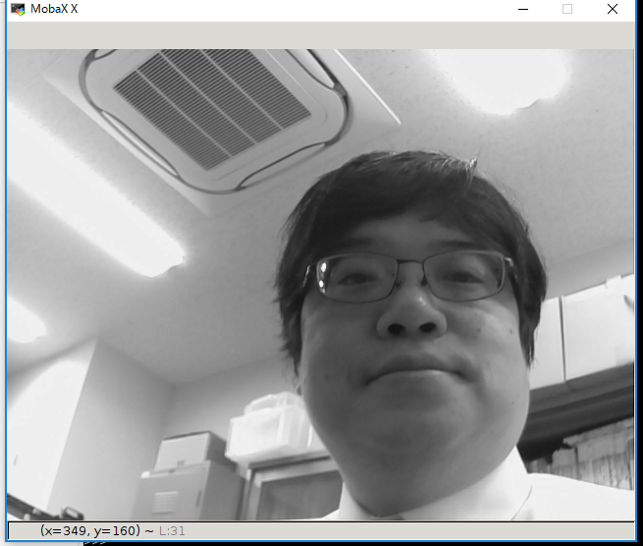
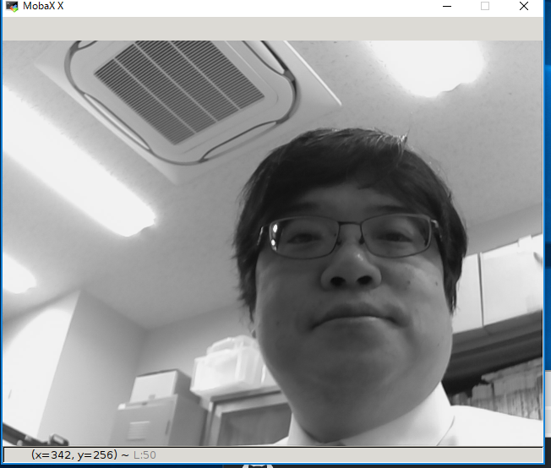
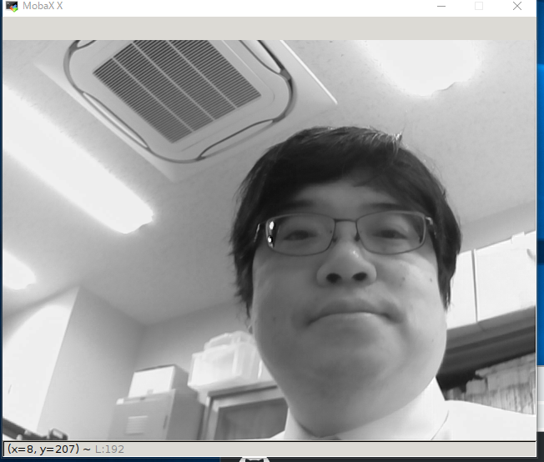
画像の B, G, R の 3成分
カラー画像 f
f[:,:,0] B成分
f[:,:,1] G成分
f[:,:,2] R成分

Slide 13
カラー画像画像と画素
画素 (pixel)
画素が，B, G, R の 3つの値を持つ

Slide 14
配列
要素の並び．要素には添字がある．
0
1
2
3
4
8
5
4
1
3
１次元の配列 [8 5 4 1 3] の添字は、
0 1 2 3 4

Slide 15

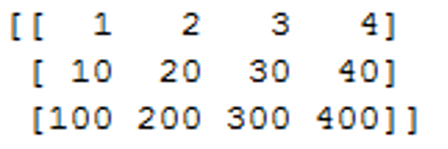
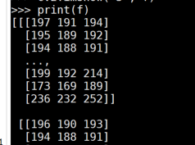
配列の次元
配列は Python では次のように表示される．
１次元： [要素の並び]
２次元：[[要素の並び] … [要素の並び]]
３次元：[[[要素の並び] … [要素の並び]]]
１次元
２次元
3
次元

Slide 16
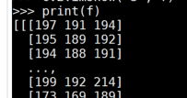
カラー画像画像と画素
画素 (pixel)
画素が，B, G, R の 3つの値を持つ

Slide 17
3. カメラを扱うプログラム例

Slide 18
OpenCV を用いたカメラ表示プログラム
import cv2
import numpy as np
v = cv2.VideoCapture(0)
while(v.isOpened()):
r, f = v.read()
if ( r == False ):
break
cv2.imshow("", f)
if cv2.waitKey(1) & 0xFF == ord('q'):
break
v.release()
cv2.destroyAllWindows()
ビデオ表示ではループを行う
read : フレーム読み出し
imshow : 表示
「q」キーで，ループ終了
release: 使用終了

Slide 19
OpenCV を用いたカメラ表示プログラム
import cv2
import numpy as np
v = cv2.VideoCapture(0)
while(v.isOpened()):
r, f = v.read()
if ( r == False ):
break
cv2.imshow("", f)
if cv2.waitKey(1) & 0xFF == ord('q'):
break
v.release()
cv2.destroyAllWindows()
f は３次元の配列
画素の B 値，G値，R値
の並び

Slide 20
4. Rasperry Pi の Python 3
でカメラを使う設定

Slide 21
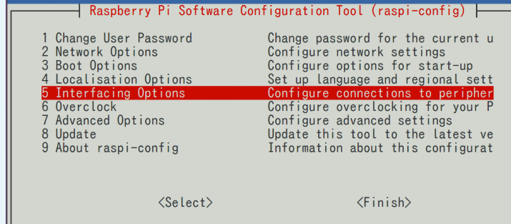

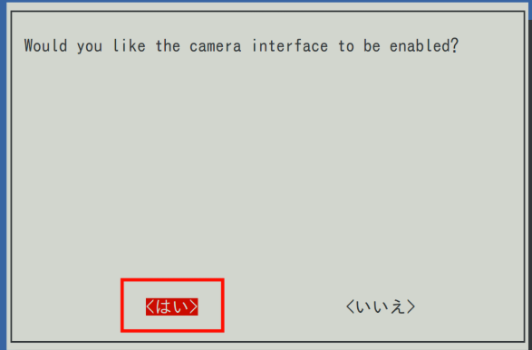
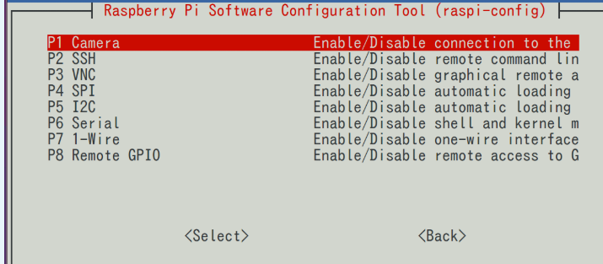
Rasperry Pi でカメラを使う設定
① 端末で、コマンドを実行
②「5. Interfacing Options」を選ぶ
③「P1. Camera」を選ぶ
④「はい」を選ぶ

Slide 22
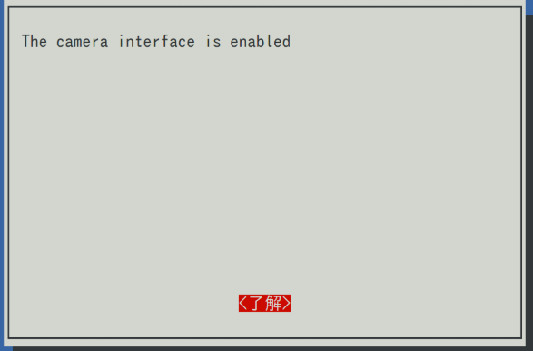
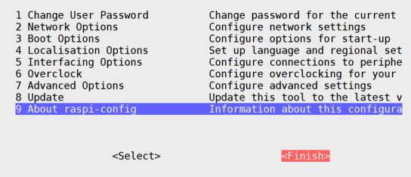
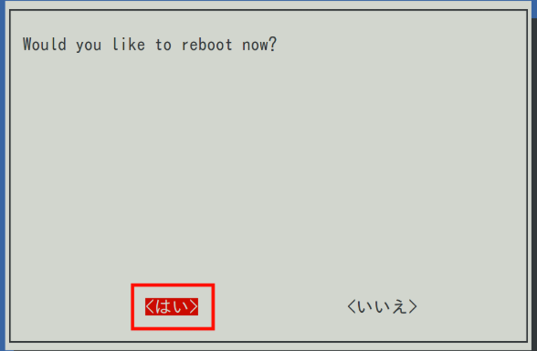

Rasperry Pi でカメラを使う設定
⑤ 「了解」を選ぶ
⑥ 元の画面で「Finish」を選ぶ
⑧ sudo modprobe bcm2835-v4l2
を実行．「v 4 エル 2」です
⑦「はい」を選び、システムを再起動する

Slide 23
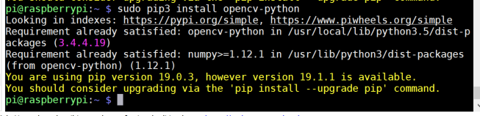
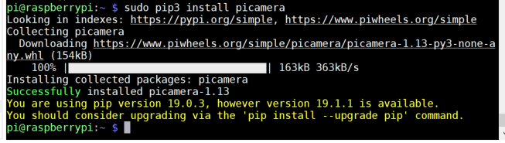
Python パッケージのインストール
sudo pip3 install opencv-python
Python から OpenCV を使う機能
sudo pip3 install picamera
OpenCV なしで手軽にカメラを扱いたいときのため
sudo pip3 install <パッケージ名>
は Python 3 のパッケージ（PyPI形式）をダウンロード，
インストールするコマンド

Slide 24

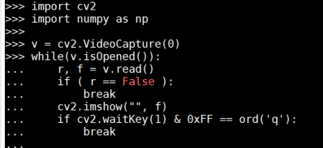
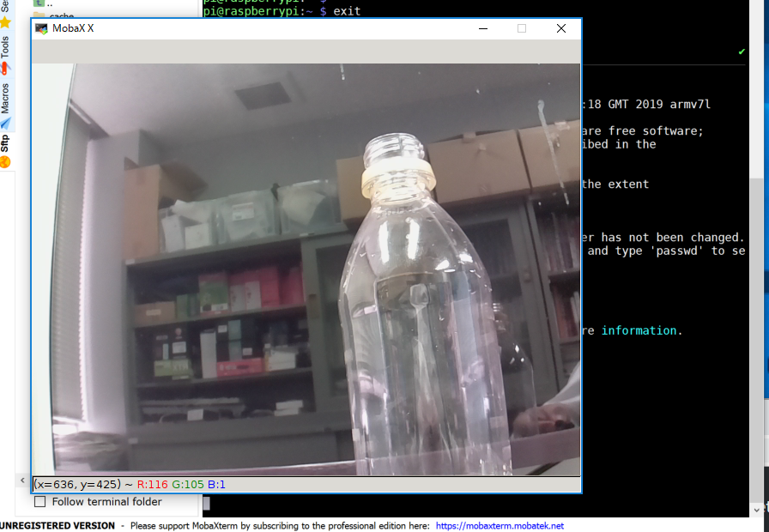

OpenCV を用いたカメラ表示プログラム
python3
import cv2
import numpy as np
v = cv2.VideoCapture(0)
while(v.isOpened()):
r, f = v.read()
if ( r == False ):
break
cv2.imshow("", f)
if cv2.waitKey(1) & 0xFF == ord('q'):
break
「q」キーで
終了
v.release()
cv2.destroyAllWindows()
exit()
exit() で Python を終了

Slide 25
5. Rasperry Pi で Python の拡張機能を動かす

Slide 26
コンピュータビジョンに関わるライブラリ類
顔検知、顔識別： Dlib など
文字認識： Tesseract, OpenALPR など
一般物体認識： 種々の手法
Mask R-CNN, YOLO など

Slide 27
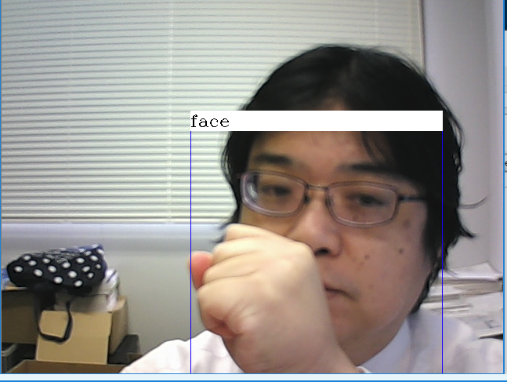
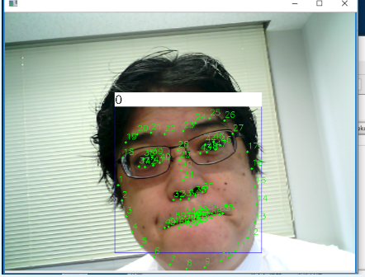
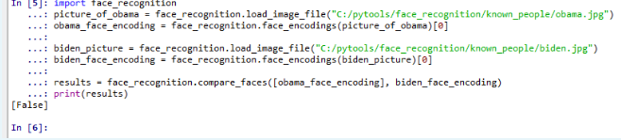
Dlib による顔検知，顔識別の例
顔検知は，画像の中から，顔である
領域を抜き出すこと
顔のランドマークは，顔から，右目の
端など所定のランドマークを取り出す
こと
顔識別は，２つの顔画像が同一人物
かを判定すること
（左図では Python の face_recognition
パッケージを追加しての結果）

Slide 28
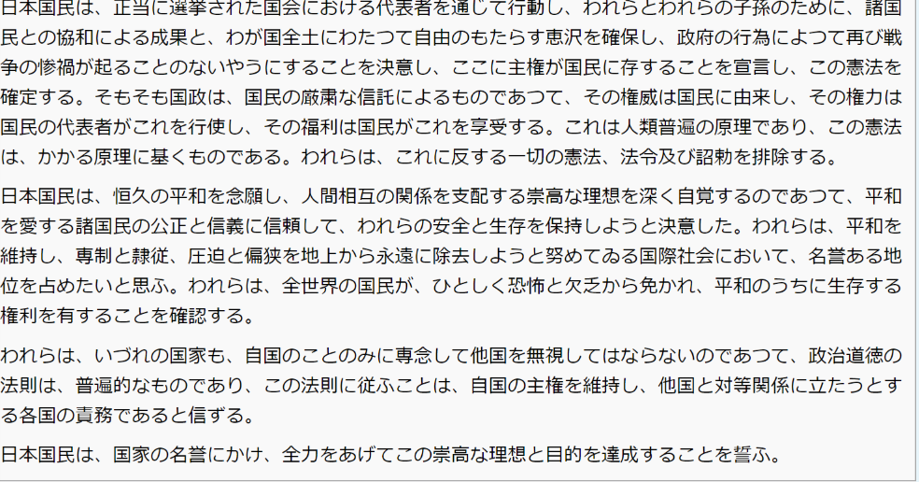
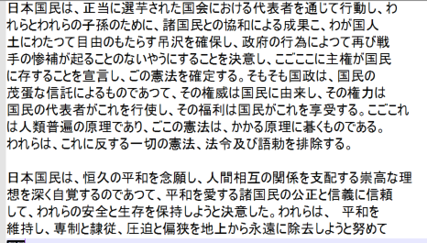
文字認識
画像ファイル
テキストデータ
Tesseract 4.1 での実験結果例．
Python のパッケージ pyocr から Tesseract をコントロールする
ことも可能．（Raspberry Pi では動かない．Windows で）

Slide 29
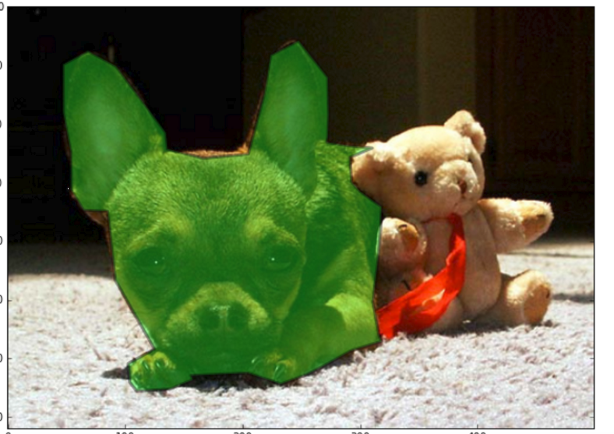
物体識別
Python のパッケージ pycocotools の実行結果例
（マイクロソフトのサービスである coco を用いて物体識別を行うもの）

